Slide 1
第五课 企业与劳动者 第1课时
企业的经营

Slide 2

精华回放
1、生产与消费的关系
2、我国的基本经济制度

Slide 3

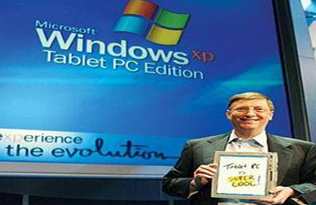
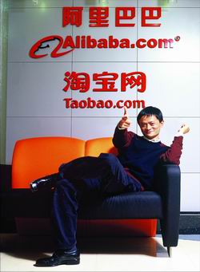
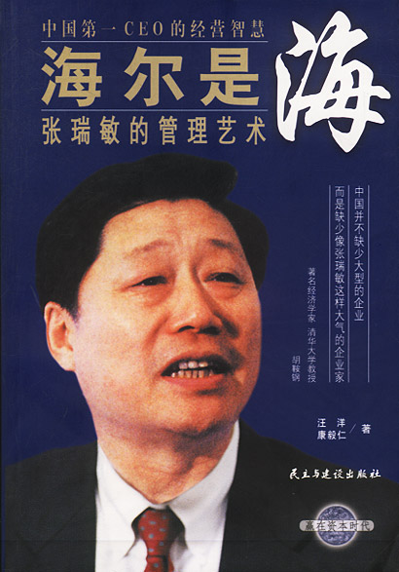
你熟悉这些人物吗？
新东方CEO俞敏洪
微软董事长比尔·盖茨
阿里巴巴CEO马云
海尔CEO 张瑞敏

Slide 4

未来CEO培训班正式开班啦！
学习目标：
1. 了解企业的含义、地位、类型、组织形式
2. 了解公司的含义、形式、组织结构
3. 理解公司经营成功的主要因素（重点）、有限责任公司和股份有限公司的区别（难点）

Slide 5
一、公司的类型
1.企业
（1）含义：企业是以营利为目的而从事生产经营活动，向社会提供商品或服务的经济组织。（注意：国家机关、事业单位、以及社会团体不是企业）
（2）地位：企业是市场经济活动的主要参加者，是国民经济的细胞。

Slide 6

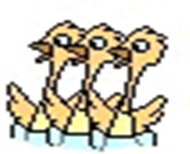
请判断，下面哪些属于企业？
A、县人民政府 B、山东省实验中学
C、中国人民银行 D、海尔集团
E、中国人寿保险公司 F、南方旅行社
G、颍川文学社 H、银座商场
I、上海大众股份有限公司
答案：D E F H I

Slide 7
（3）类型
国有企业
集体企业
根据所有制形式
私营企业
混合所有制企业等
个人独资企业
现代企业组织形式
合伙企业
（公司）
公司制企业

Slide 8
2.公司
（1）含义：公司是依法设立的，全部资本由股东共同出资， 以盈利为目的的企业法人。
（公司只是企业的一种组织形式。 公司与企业是种属关系，凡公司均为企业，但企业未必都是公司。）

Slide 9
（2）法定公司类型：有限责任公司和股份有限公司
 | 有限责任公司 | 股份有限公司
公司资本
发起人数量
股东表决权
公司财务
公司的组织机构
不必划分为等额股份
划分为等额股份
50个以下股东
2人以上200人以下
按出资比例行使表决权
一股一票原则
不必向社会公开
上市公司必须向全社会公开
规模小，可不设董事会和监事会
由股东大会、董事会、经理、监事会组成

Slide 10
（3）公司的组织机构及其职能
性质
决策机构
执行机构
监督机构
机构
名称
股东大会及其
选出的董事会
总经理及其助手
监事会
处理公司重大
经营管理事宜
负责公司的
日常经营
对董事会和经理
的工作进行监督
职能
优点：权责明确、互相制衡，提高公司的运作效率和管理的科学性，使公司的发展具有充分的活力。

Slide 11

（4）公司制的优点
公司制是现代企业的主要典型组织形式。优点有：
独立法人地位
有限责任制度
科学管理结构

Slide 12
二、公司的经营和发展
1.公司经营的含义、直接目的
含义：公司的经营就是指公司为向社会提供产品和服务并获取利润而进行的所有活动的总称。
直接目的：获得利润

Slide 13
合作探讨
海尔是我国企业中最重视品牌、实施品牌战略最有成果的企业。从二十世纪80年代的名牌战略，90年代的多元化战略和国际化战略，到今天的全球化品牌战略。从上世纪80年代中期“砸冰箱”的故事，到最近提出做“世界品牌运营商”的总战略，海尔坚持科学管理、技术创新。始终秉承这样的质量观念：高标准、精细化、零缺陷的优秀的产品是优秀的人干出来的。海尔人始终坚持顾客至上、真诚到永远，承诺：只要您拨打一个电话，剩下的事由海尔来做。为企业赢得了良好的信誉与形象。海尔经营成功的主要因素有哪些？

Slide 14
2.影响公司成功的主要因素
（1）正确的经营战略——首要条件
（2）依靠技术进步，科学管理等手段，形成自己的竞争优势——根本方法
（3）诚信经营，树立良好的信誉和企业的形象——重要因素
（4）其他：劳动者素质、现代企业制度、所有权和经营权分离等等

Slide 15

合作探究
海尔公司经营发展势头很好，想扩大规模，但又缺乏资金，而旁边一家有限责任公司时停时开。你觉得海尔公司的总裁会如何解决这个问题？

Slide 16
3.公司的兼并与破产
（1）兼并
①含义：由经济效益好的优势企业，兼并那些相对劣势企业的经济现象。（优并劣）
②意义（作用）：可以扩大优势企业的规模，增强优势企业的实力。（对企业有益）；兼并还可以实现以优带劣的调整，把劣势转化为优势，提高企业和整个社会资源利用效率，有利于促进国家经济的发展。1+1>2。（对国家和社会有利）
企业联合（强强联合）：大企业之间的联合

Slide 17
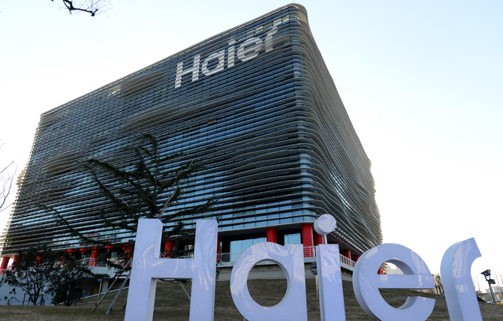
思考：如果海尔旁边的这家时停时开的有限责任公司没选择和海尔合作，且又没想到好的经营策略，这家公司可能会面临怎样的困境？

Slide 18
（2）破产
①含义：企业到了长期亏损、资不抵债而且扭亏无望的情况下，按法定程序实施破产结算的经济现象。
②意义：有利于强化企业的风险意识，促使企业在破产的压力下改善经营管理，提高企业竞争力。
有利于社会资源的合理配置和产业结构的合理调整。
国家的政策鼓励兼并，规范破产。

Slide 19
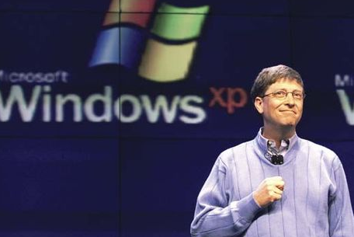
微软创办人盖茨退休时表示，将把自己580亿美元财产全数捐给慈善基金会。并表示：“我们决定不会把财产分给我们的子女。我们希望以最能够产生正面影响的方式回馈社会。”你如何看待企业追求利益与承担社会责任的关系？

Slide 20

谢 谢 观 看
http://www.91taoke.com

